Slide 1
Группа сообщество
Команда Экзо.Панда
#hackGatchina 25-26 мая 2019 года

Slide 2



Проблематика: где мы сейчас?
Все хотят комфортный город
Мы не знаем, кто такие подростки
Низкое качество коммуникации между Администрацией и горожанами
АДМИНИСТРАЦИЯ
Notes:
На основе исследования по Гатчине
подростки сами по себе администрация не знает потребности жителей администрация готова сотрудничать

Slide 3


Как администрация видит жителей
жалобы

Slide 4


...и как жители видят администрацию
не спрашивают моего мнения
плохо работают
все и без меня решили
*пассивная позиция

Slide 5

В итоге: взаимное недоверие и отсутствие коммуникации
Notes:
Проблема, обозначенная для Гатчины - частный случай общей для Российских городов проблемы

Slide 6


ПЕРВЫЙ ШАГ К ЛУЧШЕМУ ГОРОДУ - ВЗАИМНАЯ ИНФОРМИРОВАННОСТЬ
Notes:
...знать больше о потребностях друг друга?...

Slide 7
односторонние информирование от администрации
активное участие в событиях
создание событий с любой стороны
Предлагаем инструмент для решения проблем:
социально-значимый проект
цифровая платформа ПИК
общаться между собой
оценка событий по объективным критериям
общаться с администрацией

Slide 8
Целевая аудитория приложения
Жители Гатчины Пользователи Вк* Владельцы смартфонов
1. “Юность” 2. “Молодость” 3. Администрация города 14-20 лет 21-30 лет
а также все остальные
*Согласно опросу Wifi в парке хотят 46% респондентов
Notes:
***участники групп в Вк, посвященных Гатчине?

Slide 9
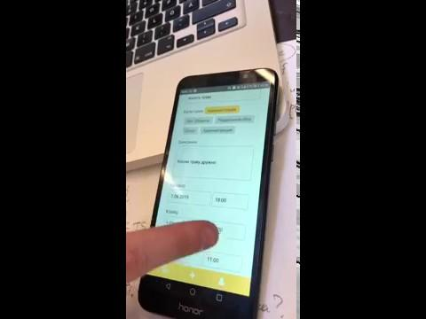
Видео 1

Slide 10
Видео 2

Slide 11
Функицонал
Вовлечение через геймификацию
Элементы социальных сетей
Пуш уведомления от Администрации
Фильтрация ненормативной лексики, нормализация справочников и т.д.
Проведение мероприятий силами горожан
Получение реальной выгоды от использования (монетки)
Интеграция с госуслугами
Элементы дополненной реальности
Инструмент для сбора мнения горожан
Парсинг новостей с сайта Администрации
Парсинг постов из групп Вконтакте

Slide 12

ПИК 22:30 Плановое отключение горячего водоснабжения
г
ПИК 11:16 Субботник в яблоневом саду “Сиверской”
г
ПИК 14:25 ОБЩЕСТВЕННЫЕ СЛУШАНИЯ
г
ПИК 08:27 Открыт прием заявок в археологический экокампус ЛО
г
ПИК 12:20 28 апр Квест и фотокросс “Паzzл”. Начало в 11:30. Ждем Вас!
г

Slide 13
Рейтинг
Монеты
ГЕЙМИФИКАЦИЯ
“пассивный горожанин”
“активный горожанин”
Notes:
Рейтинг, монетки, геометки

Slide 14
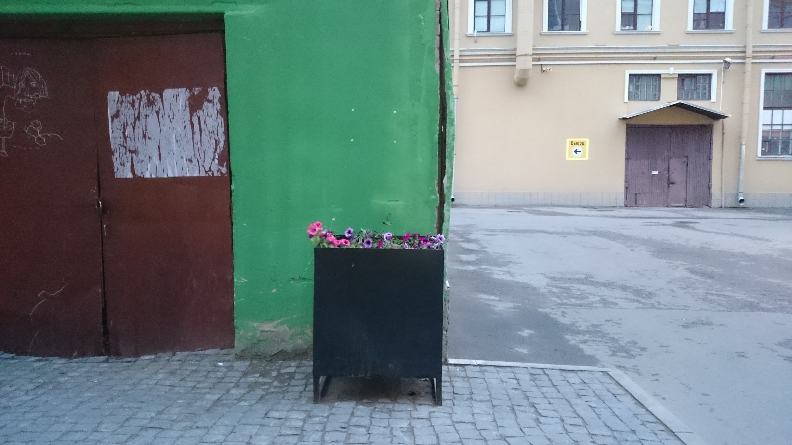


Объект: клумба
Эти цветы высадила пользователь Людмила Викторовна на мероприятии “субботник” 15.05 2019

Slide 15
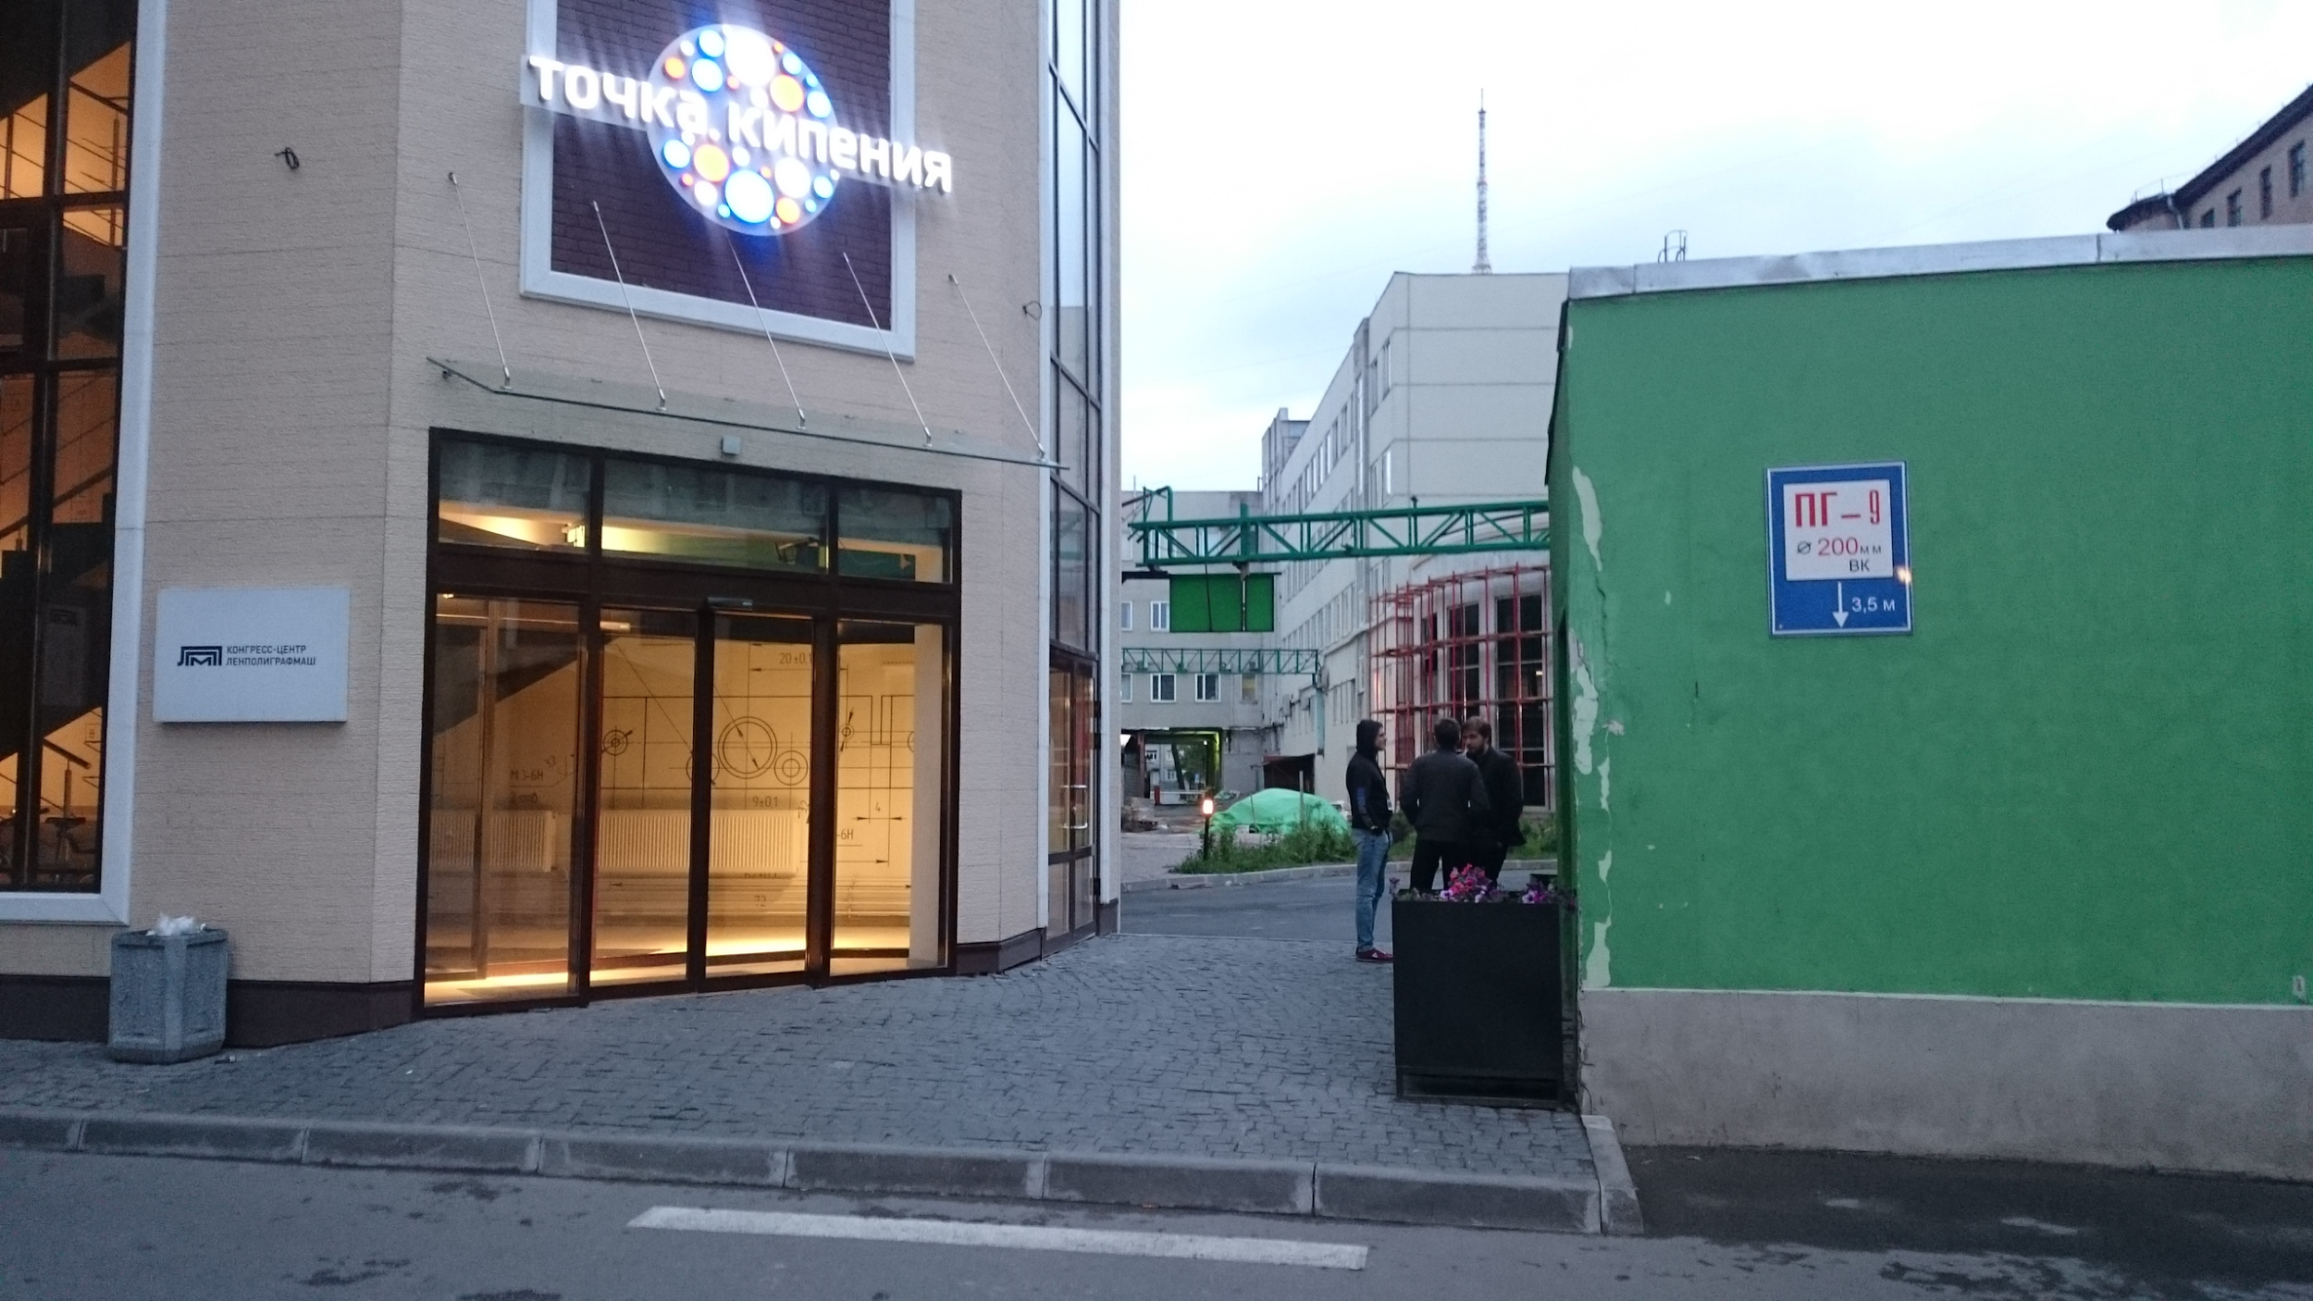
сейчас Хакатон
присоединиться? >>>
завтра 16:00 Открытая лекция Тема: фармакология подробнее >>>

Slide 16
Как решаем проблемы?
1. Повышаем качество коммуникации между Администрацией и горожанами путём вовлечения в активный диалог на базе мобильного приложения.
2. Предоставление горожанам инструмента для улучшения города и получения быстрой и наглядной обратной связи.
3. Инструмент для конструктивной и творческой самореализации подростков.

Slide 17
АДМИНИСТРАЦИЯ
Notes:
Добавляем связи и взаимодействия!

Slide 18
Необходимые ресурсы:
Трудозатраты: +/- 1000-1500 ч/час. функционала без VR/AR и блокчейн
Информационная/ Юридическая /Финансовая /Административная поддержка от Администрации города Гатчина
Определить функционал для MVP (пилот)

Slide 19
благодарим за внимание!
Команда:
Экзо.Панда Иван Журавлев Вячеслав Масленников Александра Землянова

